Slide 1
웹페이지 구축을 위한
Javascript
312.HTTP 통신
이호진

Slide 2





01[HTML+CSS+ JAVASCRIPT]
HTTP/HTTPS

Slide 3
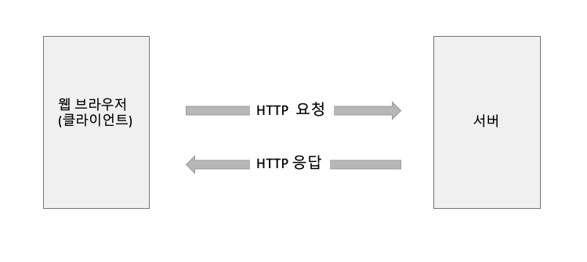
HTTP란
클라이언트와 서버 간에 자료를 주고받으려면 미리 약속된 규칙이 필요하다.
이것을 프로토콜^{protocol}이라고 하고, 웹에서는 HTTP ^{HyperText Transfer Protocol}라는 프로토콜을 사용한다.
클라이언트에서 서버로 자료 요청하는 것은 HTTP 요청^{HTTP request}, 서버에서 응답해서 클라이언트로 자료를 보내는 것은 HTTP 응답^{HTTP response}이라고 한다.

Slide 4
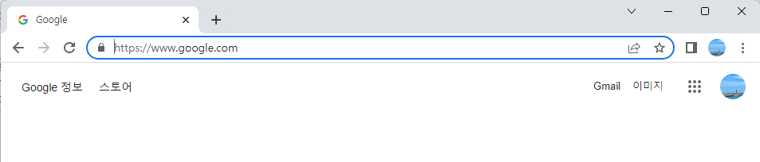
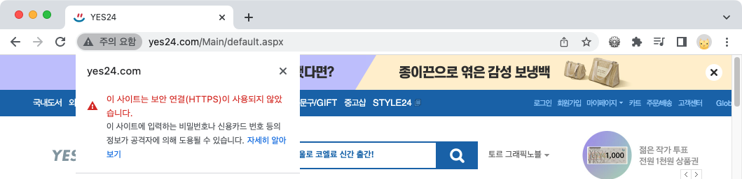
(예) 웹 브라우저에서 구글 검색 사이트를 찾아가려면 ‘https://www.google.com’을 입력한다
사이트 주소의 맨 앞에 붙는 http 또는 https가 현재 문서의 프로토콜
최근 크롬 웹 브라우저에서는 보안을 위해 https 프로토콜을 사용할 것을 권장하고 있고 아직 http를 사용하는 사이트에서는 '주의 요함'이라는 경고 메시지가 표시된다.

Slide 5
02[HTML+CSS+ JAVASCRIPT]
요청과 해더

Slide 6
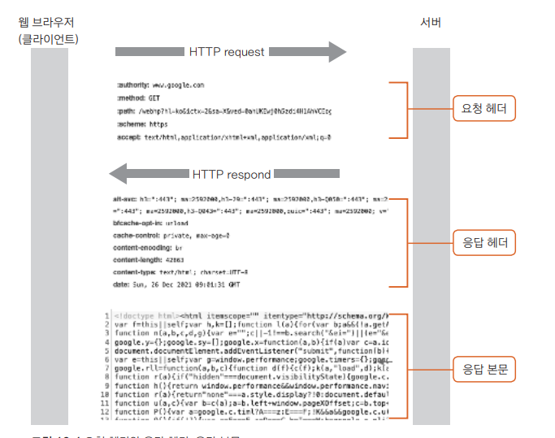
요청 헤더와 응답 헤더
클라이언트에서 사이트 주소를 입력하고 [Enter]를 누를 때
사이트 주소뿐만 아니라 사용 중인 시스템 정보와 웹 브라우저 정보, 사용한 언어 등 다른 정보까지 함께 전송된다. → 서버로 요청할 때 보내는 헤더를 ‘요청 헤더(request header)’라고 한다.
서버에서 입력한 사이트를 찾아서 클라이언트로 보낼 때
응답 메시지를 보내는 시간, 메시지를 클라이언트에 어떻게 표시할지 등의 정보는 ‘응답 헤더(response header)’에 담기고
이미지나 텍스트 같은 실제 사이트 내용은 ‘응답 본문(response body)’에 담겨서 전달된다.

Slide 7
크롬에서 네트워크 확인하기
클라이언트에서 사이트 주소를 입력하고 [Enter]를 누를 때
사이트 주소뿐만 아니라 사용 중인 시스템 정보와 웹 브라우저 정보, 사용한 언어 등 다른 정보까지 함께 전송된다. → 서버로 요청할 때 보내는 헤더를 ‘요청 헤더(request header)’라고 한다.
서버에서 입력한 사이트를 찾아서 클라이언트로 보낼 때
응답 메시지를 보내는 시간, 메시지를 클라이언트에 어떻게 표시할지 등의 정보는 ‘응답 헤더(response header)’에 담기고
이미지나 텍스트 같은 실제 사이트 내용은 ‘응답 본문(response body)’에 담겨서 전달된다.

Slide 8
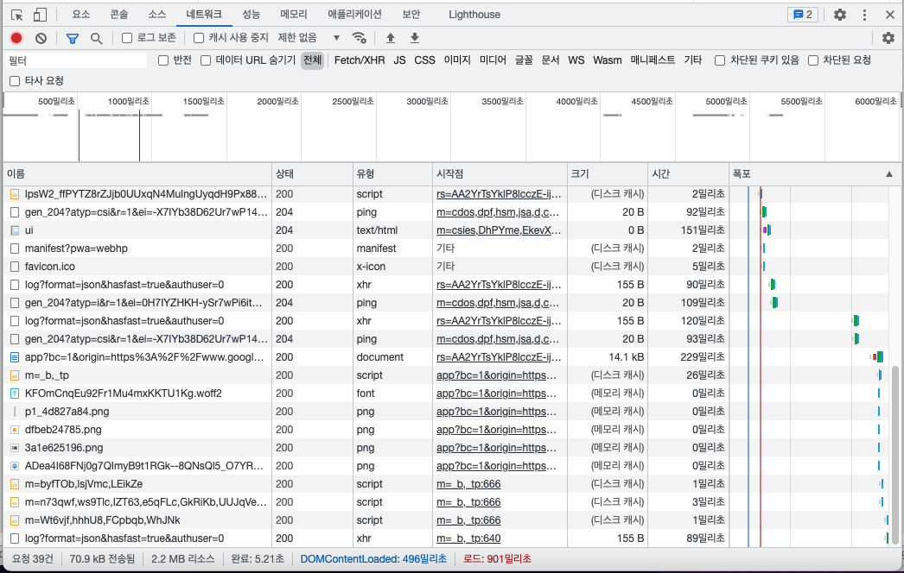
웹 브라우저에서 구글 사이트(www.google.com)로 접속해서 웹 개발자 도구 창을 열고 [네트워크] 탭 클릭
[F5]를 누르거나 [새로 고침] 아이콘을 클릭해서 현재 사이트를 다시 불러온다.
클라이언트에서 구글 사이트를 보여 달라고 했기 때문에 구글 사이트에서 사용한 텍스트와 아이콘, 이미지 등 여러 요소들을 서버에서 다운로드한다

Slide 9
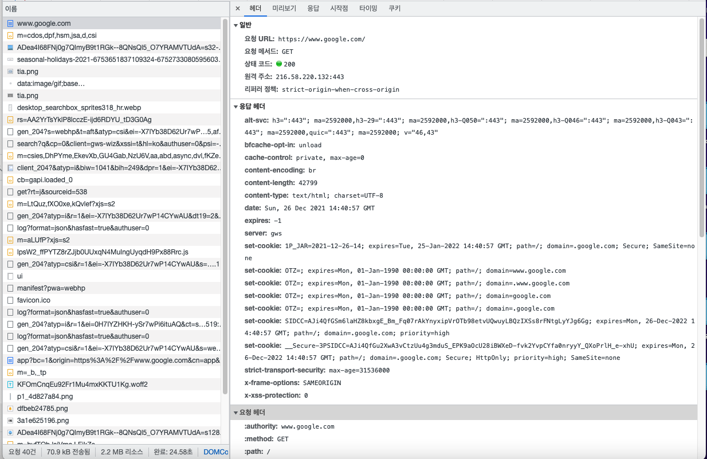
왼쪽의 이름 목록에서 맨 위에 있는 www.google.com을 클릭하면 오른쪽에 창이 열리면서 www.google.com 문서에서 무엇을 주고받았는지 나타난다.
전체적인 네트워크 상태를 요약한 것
서버에서 구글 사이트 정보를 보내면서 함께 보내온 것
웹 브라우저에 구글 사이트 주소를 입력해서 서버로 보낼 때, 즉 HTTP 요청을 할 때 함께 넘겨진 정보

Slide 10
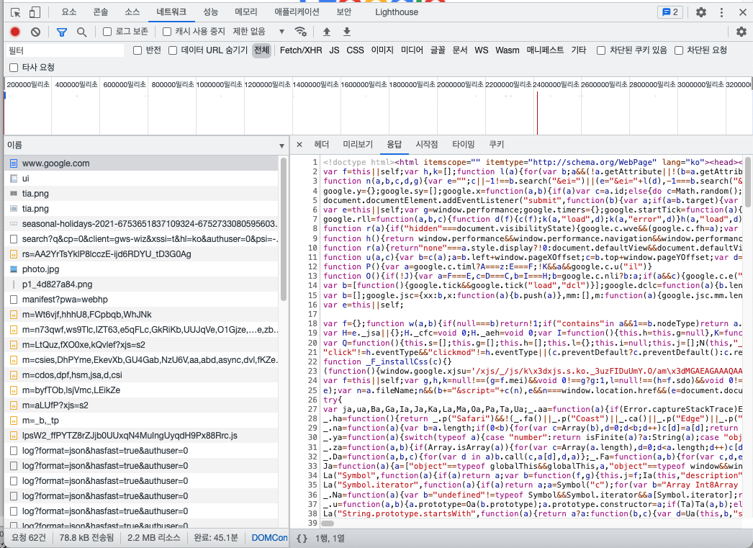
[응답] 탭을 클릭하면 서버에서 클라이언트로 응답 헤더와 함께 넘어온 실제 내용이 나타난다.
우리가 알고 있는 HTML 문서 형태인데, 이 내용이 웹 브라우저에 표시된다.

Slide 11
03[HTML+CSS+ JAVASCRIPT]
HTTP 메서드

Slide 12
요청 방식, GET과 POST
요청 헤더에 있는 여러 정보 중에서 주의해서 볼 것은 요청 방식

Slide 13
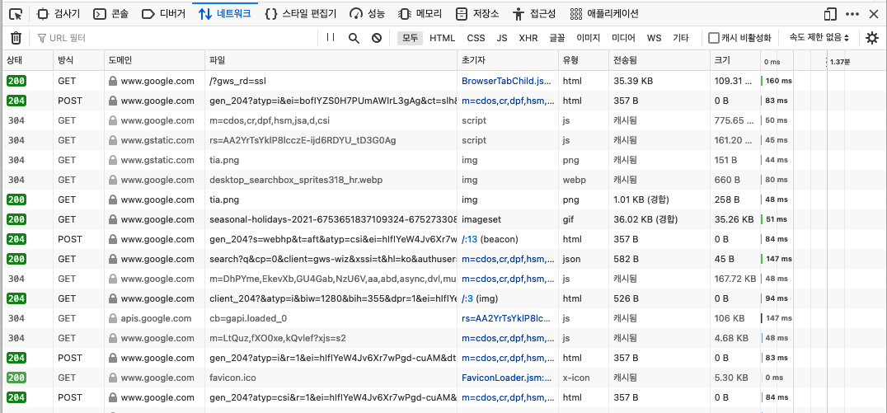
요청 방식, GET과 POST
파이어폭스 웹 브라우저의 네트워크 창에는 GET이나 POST 같은 요청 방식이 함께 표시된다.

Slide 14
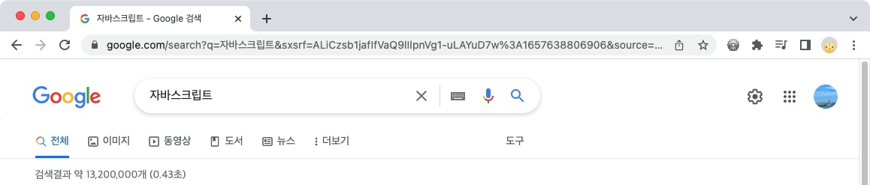
GET 방식
서버에 자료를 요청할 때, 사이트 주소 뒤에 자료를 붙여서 보내는 방식
GET을 사용하면 웹 브라우저의 주소 표시줄에 요청 메시지가 함께 표시되고 따로 요청 본문은 사용하지 않는다.
서버로 사이트 주소를 보내면서 요청 자료도 함께 공개되기 때문에, 이렇게 요청 자료가 무엇인지 공개되더라도 문제가 없을 경우 사용하는 방식.
예) 구글 사이트에서 ‘자바스크립트’를 검색한다면 웹 브라우저에서 서버로 보내는 요청 헤더에 GET 메서드를 사용한다.

Slide 15
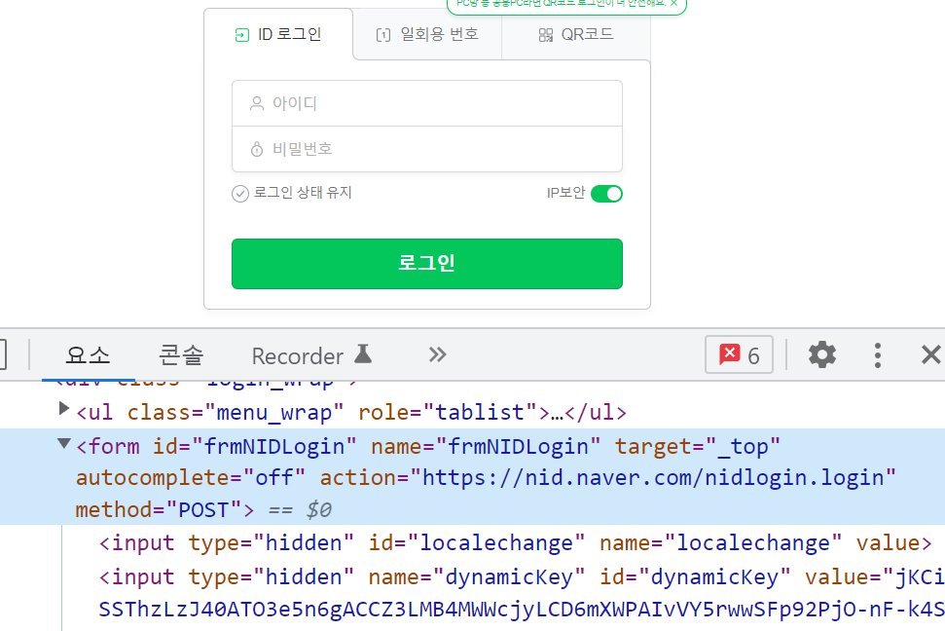
POST 방식
POST를 사용하면 요청 내용이 겉으로 드러나지 않고 요청 본문^{request body}에 따로 담아서 보낸다.
예) 로그인 창에 아이디와 비밀번호를 입력한 후 [로그인] 버튼을 클릭하면 사용자가 입력한 아이디나 비밀번호는 네트워크 외부에서 알아볼 수 없도록 요청 본문에 담아서 서버로 넘겨진다.

Slide 16
04[HTML+CSS+ JAVASCRIPT]
응답상태

Slide 17
응답 상태
클라이언트의 요청을 받은 서버가 필요한 작업을 처리하고 그 결과를 클라이언트로 보낼 때
서버로 요청한 것이 성공적으로 처리되었는지, 또는 요청한 파일이 없어서 실패했는지 등을 응답 상태를 ‘상태’ 칼럼에 숫자로 표시한다.
서버에서 자료를 받아 프로그래밍할 때는 응답 상태를 확인한 후 진행한다.

Slide 18
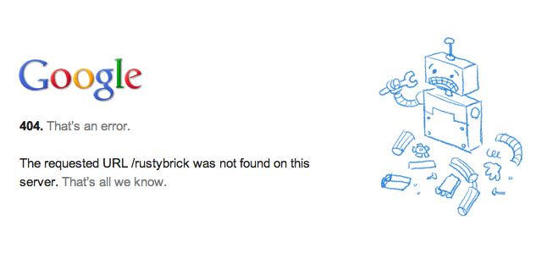
상태 | 상태 | 메시지 | 기능
2XX |  | 자료 요청을 수락했거나 자료 전송이 성공적으로 끝났습니다
 | 200 | OK | 서버에서 클라이언트로 성공적으로 전송했습니다.
 | 202 | Accepted | 서버에서 클라이언트 요청을 수락했습니다.
4XX |  | 클라이언트에서 주소를 잘못 입력했거나 요청이 잘못되었습니다.
 | 400 | Bad Request | 요청을 실패했습니다.
 | 401 | Unauthorized | 권한이 없어 거절되었습니다. 인증 가능합니다.
 | 403 | Forbidden | 권한이 없어 거절되었습니다. 인증을 시도해도 계속 거절됩니다.
 | 404 | Not Found | 문서를 찾을 수 없습니다.
 | 408 | Request Timeout | 요청 시간이 초과되었습니다.
5XX |  | 서버 측의 오류로 처리할 수 없습니다
 | 500 | Internal Server Error | 서버 내부에 오류가 발생했습니다.
 | 503 | Service Unavailable | 요청한 서비스를 이용할 수 없습니다.

